Slide 1
Технология ознакомления дошкольников со звучащим словом
Бадун Л.В. воспитатель

Slide 2
Технология ознакомления со звучащим словом как средство совершенствования деятельности педагогов- дошкольников при подготовке детей к обучению грамоте и вовлечению ребенка в познавательный процесс на правах исследователя

Slide 3
ФИЛОСОФСКАЯ КОНЦЕПЦИЯ
И.КАНТ писал: рука является вышедшим наружу головным мозгом.

Slide 4
ПЕДАГОГИЧЕСКАЯ КОНЦЕПЦИЯ
Теория развивающего обучения предусматривает воспроизведение в собственной деятельности логики научного познания, осуществления восхождения от абстрактного к конкретному.

Slide 5
ПСИХОЛОГИЧЕСКАЯ КОНЦЕПЦИЯ
Речевые области формируются под влиянием импульсов, поступающих от пальцев рук.

Slide 6
Задачи технологии
Формирование представления детей о звучащем слове;
Формирование умения различать гласные и согласные звуки;
Формирование умения различать твердые и мягкие согласные звуки;
Формирование понятия об ударном слоге;
Способствовать развитию словесно-логического мышления.

Slide 7
Новизна работы
Использование метода активного моделирования посредством аналогии при ознакомлении дошкольников со звучащим словом

Slide 8
Технология
6 технологических карт
Организация работы по технологическим картам
Театрализованные диалоги
Дидактические игры
Конспекты занятий

Slide 9
Технологическая карта
Цель познания
Этапы
деятельности
План действий
педагога
План действий
ребенка
Прогноз ожидаемого
результата

Slide 10
Использование характеристик звуков
Акустической
Сенсорной
Мимической
Жестовой

Slide 11
Технология № 3 Ознакомление дошкольников среднего и старшего возраста с качественной характеристикой звуков. Твердые и мягкие согласные звуки.

Slide 12
Цель: ознакомление с понятиями твердые и мягкие согласные звуки; формирование умения различать твердые и мягкие согласные звуки.
Средства:
метод моделирования

Slide 13
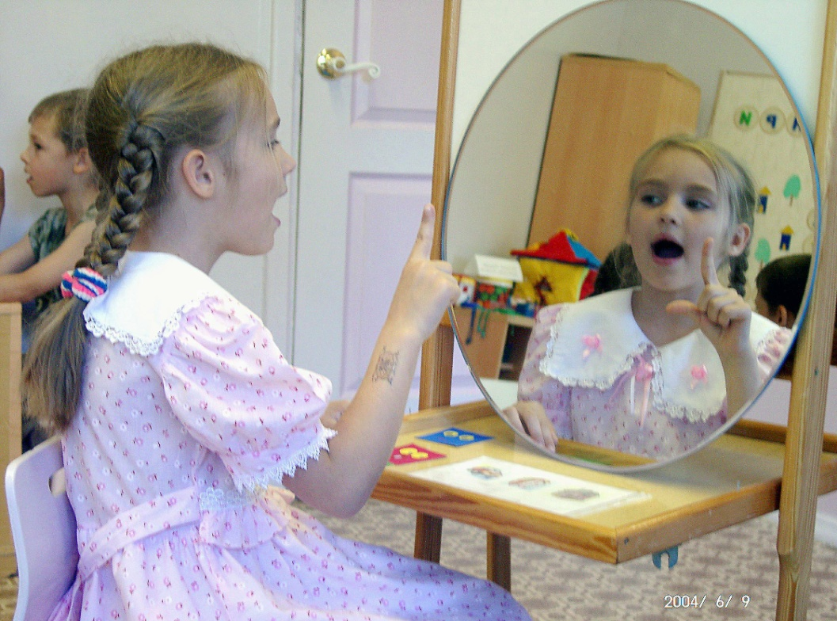
Этапы 1.Ознакомительный
Педагог
Фиксация внимания ребенка на положении губ
твердые согласные – губы «сердятся»
мягкие согласные
– губы «улыбаются»
Ребенок
Наблюдает за педагогом, пытается воспроизвести его действия

Slide 14
2. Моделирование
Педагог
Вводит аналогию:
«Сердитые» губы – твердые согласные звуки (р, м, т, б, л)
«Улыбчивые» губы – мягкие согласные звуки (р*, м*, т*, б*, л*)
Ребенок
Наблюдает

Slide 15
3. Практический
Педагог
при объяснении манипулирует пальцами рук- если звук твердый, подбородок всегда идет вниз-фиксируем подбородок указательным пальцем правой руки, чтобы ощутить движение подбородка вниз

Slide 16
3.Практический
Если звук мягкий, губы растягиваются в улыбке – ее надо фиксировать. Для этого указательный и большой пальцы правой руки удаляются на значительное расстояние друг т друга. Три остальных пальца прижаты к ладони. Раздвинутые
пальцы ловят улыбку.

Slide 17
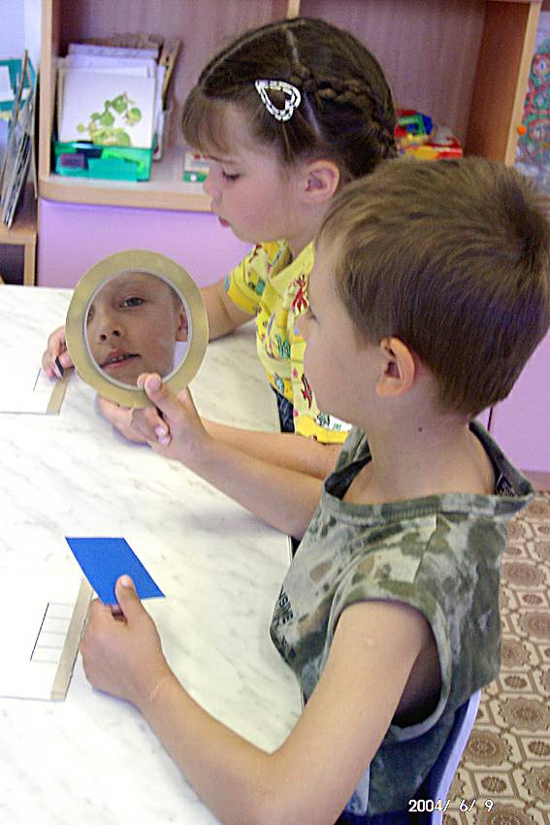
4. Применение
Ребенок:
Повторяет действия педагога.
Наблюдает за своими движениями в зеркало.
Моделирует слова при помощи фишек

Slide 18
Ожидаемый результат
Дети научатся:
различать твердые и мягкие согласные звуки;
строить пары по твердости и мягкости звука;
выделять заданный звук в слове;
Находить слова с заданным звуком.

Slide 19
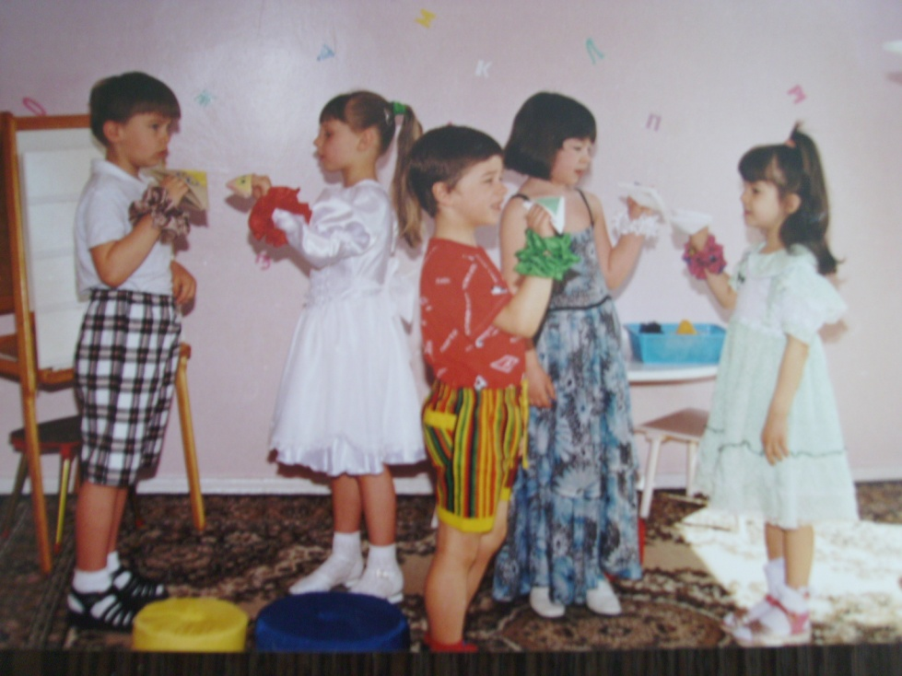
Театрализированные диалоги
Цель: использование театральной деятельности для ознакомления дошкольников со звучащим словом через метод активного моделирования.
Пальчиковый театр:
перчаточный театр
Театр «оригами»

Slide 20
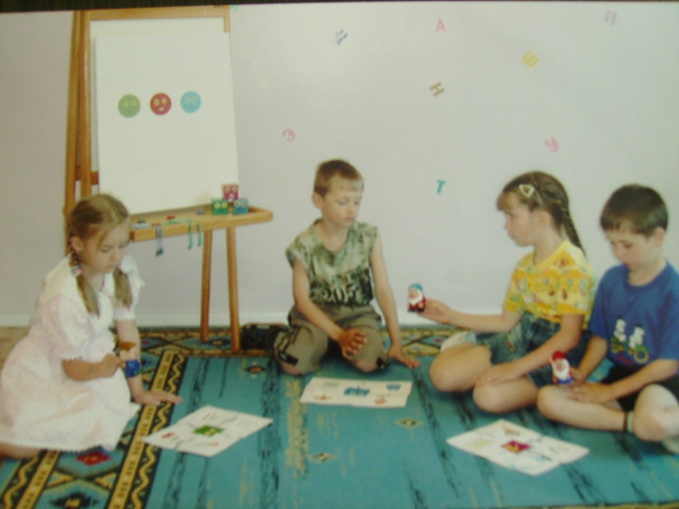
Дидактические игры
Цель:
активизация познавательной деятельности дошкольников посредством метода моделирования и использования дополнительных звуковых характеристик:
Сенсорной;
Мимической;
Жестовой.

Slide 21
«Угадай, какой звук я загадал?»
«Звуковая пирамида»
«Портреты звуков»
«Звуковые пазлы»
«Собери улыбки»
«Собери сердилки» и другие.

Slide 22
Универсальность технологии
Прошла апробацию на базе МДОУ №210 «Ладушки» и дает положительный результат.
Органично вписывается в различные образовательные программы, не искажая и не загромождая раздел подготовки к обучению грамоте.
Адресована воспитателям в плане повышения педагогического мастерства.

Slide 23
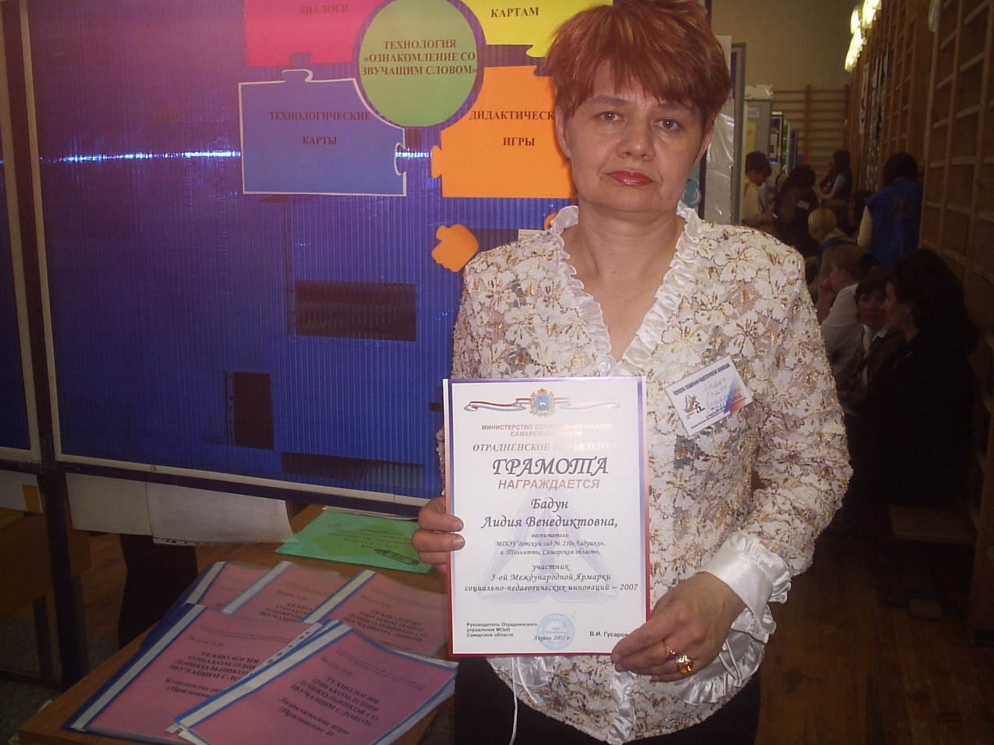
Бадун Лидия Венедиктовна
МДОУ детский сад № 210 «Ладушки»
chgard210@edu.tgl.ru

